Slide 1
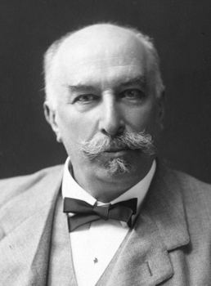
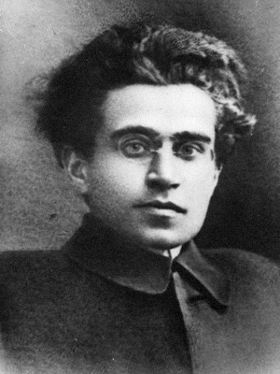
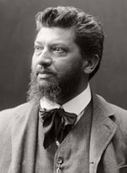
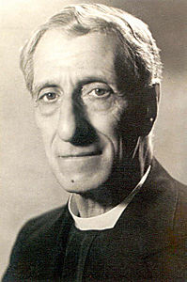
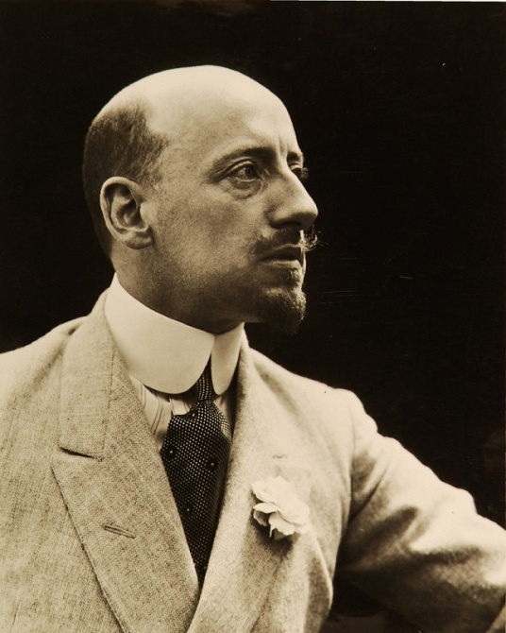
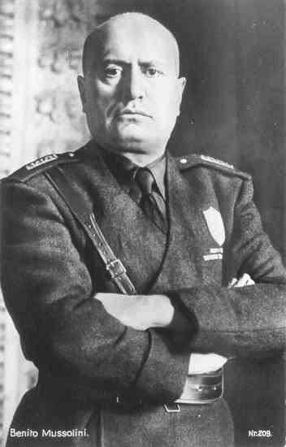
L’ITALIA DOPO LA GRANDE GUERRA

Slide 2
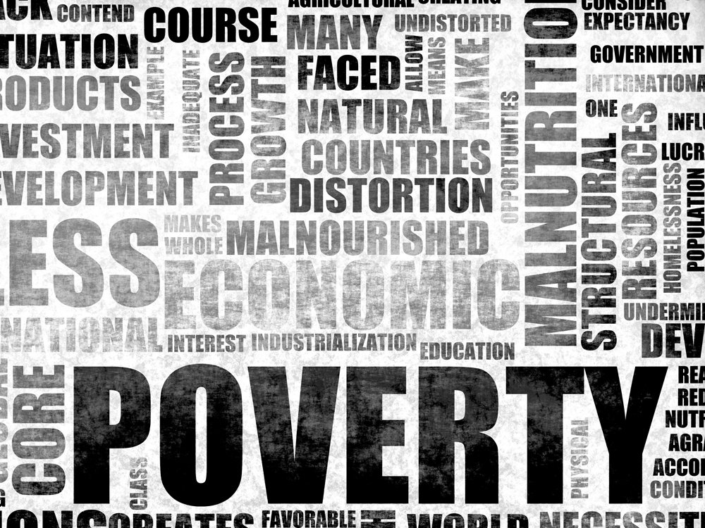
CRISI ECONOMICA E SOCIALE

Slide 3
DEBITO PUBBLICO INFLAZIONE RICOSTRUZIONE DISOCCUPAZIONE

Slide 4
VITTORIA “MUTILATA”
L’Italia ha vinto… ma non ha ottenuto ciò che le era stato promesso nel Patto di Londra

Slide 5
PER IL PRINCIPIO DI NAZIONALITA’
SÌ: Trento e Trieste
NO: Dalmazia
Situazione di FIUME

Slide 6
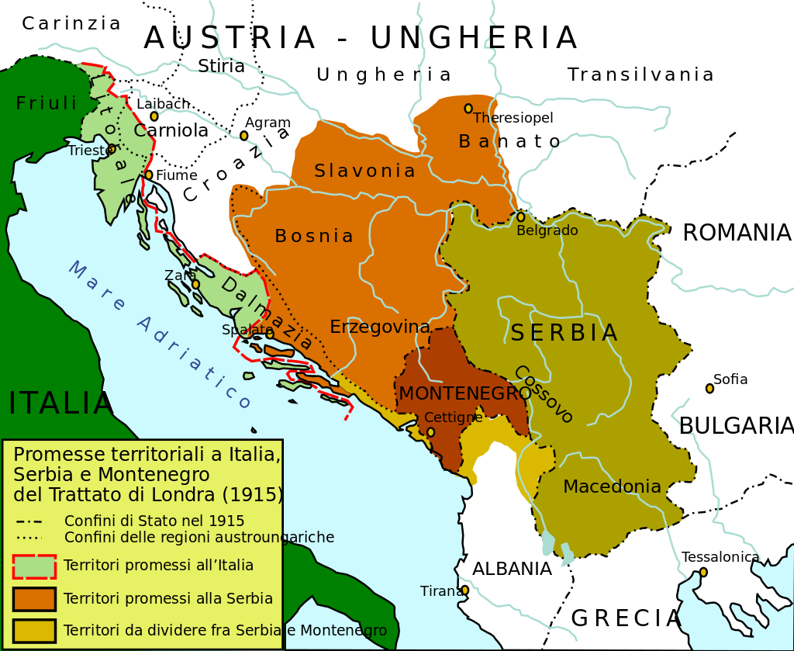

Slide 7
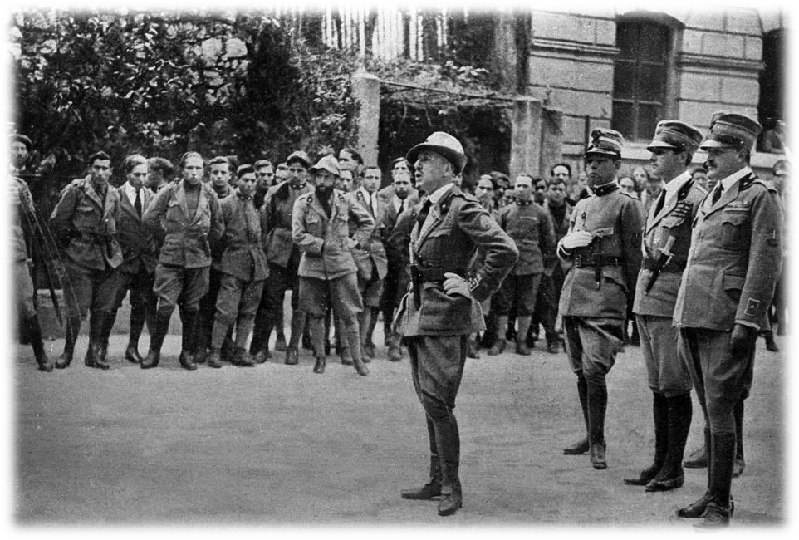
NEL 1919 D’ANNUNZIO FORMA UN ESERCITO DI 9000 “LEGIONARI” E OCCUPA FIUME

Slide 8
https://www.youtube.com/watch?v=nZvM7GGi_v0&t=84s
Giolitti: TRATTATO DI RAPALLO
- Fiume è una città libera; l’esercito italiano interviene cacciando D’Annunzio

Slide 9
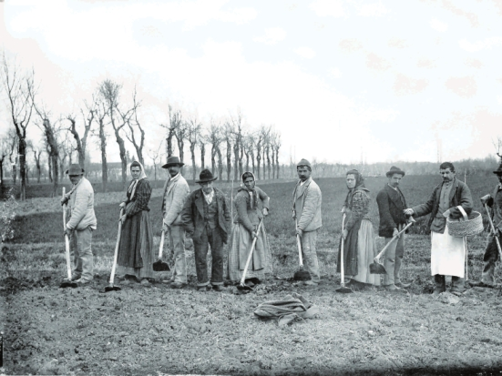
I CONTADINI VOGLIONO LE TERRE PROMESSE

Slide 10
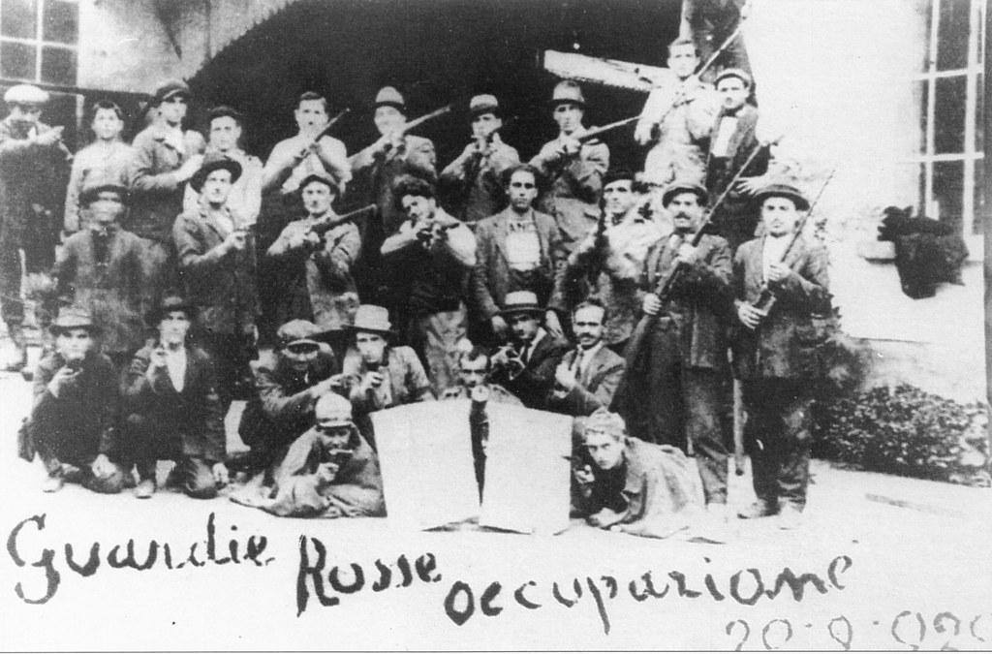
OPERAI: IDEA DI “FARE COME IN RUSSIA”

Slide 11
1919-20 BIENNIO ROSSO
Agitazioni, manifestazioni, scioperi e occupazioni delle fabbriche
Soprattutto nelle grandi città (MI, TO)
CAOS SOCIALE

Slide 12
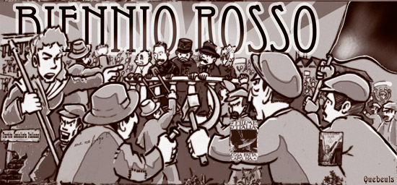
PANICO NELLA BORGHESIA, NELLE GRANDI FAMIGLIE CAPITALISTICHE

Slide 13
Ricerca dell’APPOGGIO DEL PSI
Cosa fa il PSI?
Niente
Grande delusione tra gli operai italiani
Spaccatura interna al partito

Slide 14
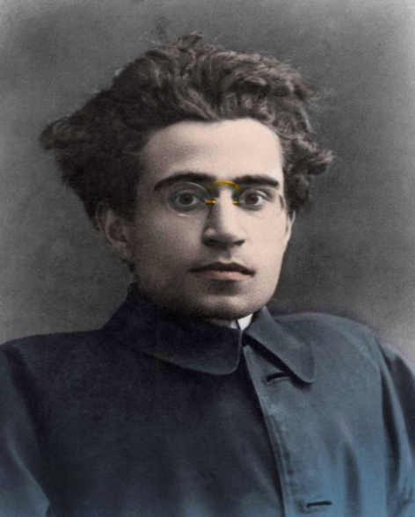
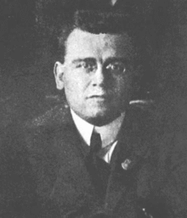
1921, Livorno: nasce il PCI
GRAMSCI, Bordiga… si separano dal PSI moderato (Turati, Matteotti, Saragat, Pertini…)

Slide 15
Nasce un altro partito di massa (per contrastare l’ascesa dei socialisti)
1912, Giolitti, suffragio universale
Liberalismo in crisi
PPI (Partito Popolare Italiano)
Leader: don Luigi Sturzo
E’ un partito cattolico
Non expedit

Slide 16
Partiti (elezioni 1919) | Voti | Seggi
Partito Socialista Italiano | 1.834.792 | 156
Partito Popolare Italiano | 1.167.354 | 100
Liste di liberali, democratici e radicali | 904.195 | 96
Partito Democratico Sociale | 632.310 | 60
Partito Liberale | 490.384 | 41
Partito dei Combattenti | 232.923 | 20
Partito Repubblicano Italiano | 53.197 | 9
Partito Radicale | 110.697 | 12
Partito Economico | 87.450 | 7
Partito Socialista Riformista Italiano | 82.172 | 6
Partito Socialista Indipendente | 33.938 | 1
totale seggi |  | 508

Slide 17
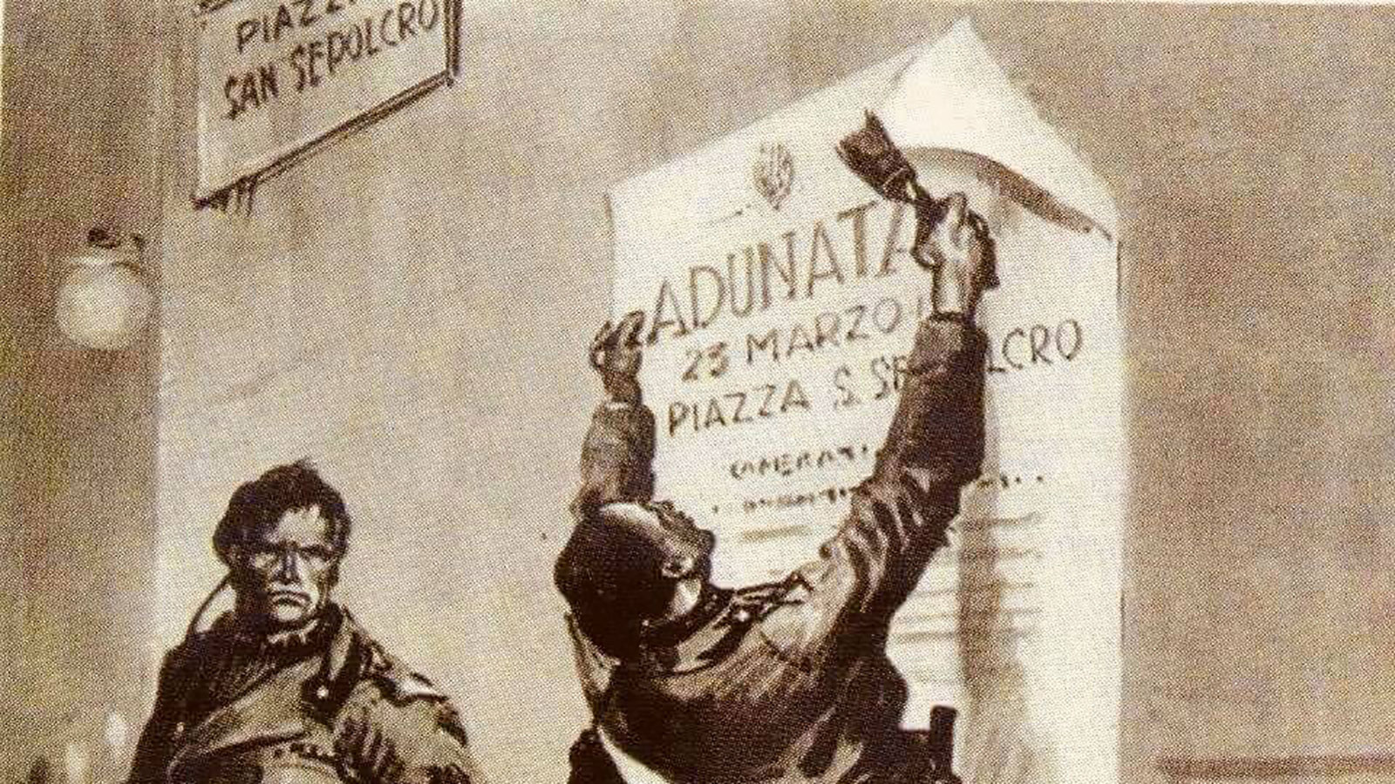
1919: nascono i “FASCI DI COMBATTIMENTO” di B. MUSSOLINI

Slide 18
PROGRAMMA DI SAN SEPOLCRO
Confuso, misto di socialismo e nazionalismo
A chi si rivolge? EX COMBATTENTI DELUSI, NAZIONALISTI, SCONTENTI

Slide 19
POCO SUCCESSO INIZIALE

Slide 20
BENITO MUSSOLINI (1893-1945)
Nasce a Predappio.
Indisciplinato e ribelle.
Si diploma nel 1901 ed emigra in Svizzera per evitare la leva.
Si avvicina alle posizioni del SOCIALISMO (2 espulsioni dalla Svizzera, perché considerato un agitatore; poi gli scade il permesso di soggiorno)

Slide 21
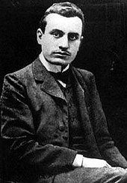
Torna in Italia:
Leva militare
Maestro elementare
Due arresti: cerca di spingere gli operai alla rivoluzione sociale
Dal 1912 è direttore dell’ “AVANTI”, giornale socialista

Slide 22
Da neutralista diventa INTERVENTISTA, sempre più radicale
Espulso dal PSI
Fonda un giornale “IL POPOLO D’ITALIA”

Slide 23
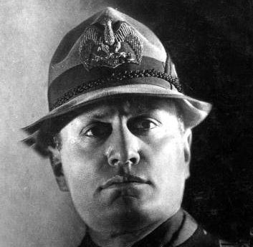
Partecipa alla Grande guerra
- Riporta ferite di guerra
“La carne era lacerata; le ossa rotte. Il dolore era terribile, la sofferenza indescrivibile […] Subii ventisette operazioni in un mese, tutte, tranne due, furono senza anestesia”
1919: fonda i FASCI DI COMBATTIMENTO

